Slide 1
Advanced Soil Chemistry Prof. Dr. Hayfaa Al-Tameemi Basra university/College of Agriculture/IRAQ Soil solution- Solid Phase Equilibria التوازن بين محلول التربة –الطور الصلب
A. Ion Activity and Activity Coefficients
أ) النشاط الايوني ومعامل النشاط
The soil solution consists of all the liquid water in the soil and materials dissolved in it, other than that in the immediate proximity of solid surfaces. Just what ((immediate proximity)is difficult to define , but corresponding to the water containing the electric double layer and colloid surface.
يتألف محلول التربة من ماء التربة والمواد الذائبة فيه ضمن الفراغات البينية للتربة والماء الموجود في الطبقة الكهربائية المزدوجة المحيطة بسطوح الغرويات. وان سمك محلول التربة قد يكون بعدد قليل من جزيئات الماء في حالة التجمع او قد يكون بسمك عشرين جزيئة ماء او اكثر في حالة الانتشار .
وبين الماء المحيط Bulk solution وتنتشر الايونات الموجبة في محلول التربة بين المحلول الخارجي
وان اي تغيير في محلول التربة عن طريق اضافة Surface Phaseبغرويات التربة الصلبة
الاسمدة سوف يعمل على حركة الايونات الى سطح غرويات التربة . لذا فأن محلول التربة يؤدي دور مهم في كثير من تفاعلات التربة(الامتزاز- الترسيب- الاكسدة والاختزال وغيرها).

Slide 2
Advanced Soil Chemistry (3) Prof. Dr. Hayfaa Al-Tameemi Soil solution- Solid Phase Equilibria التوازن بين محلول التربة –الطور الصلب
وطبيعة هذه الايونات تحددها طبيعة واصل نشوء هذهIons يحتوي محلول التربة على العديد من الايونات
الايونات والعوامل البيئية الاخرى. فتنتشر ايونات الكلوريدات والكبريتات عادة في ترب المناطق الجافة وشبه الجافة والتي لا تعاني من عملية الامتزاز السالب مما تكون عرضة للغسل في محلول الترب كما تسود في ترب Ca+2,Na+,K+المناطق الكلسية مثل الترب العراقية ايونات
لا بد من الاشارة الى ان هذه الايونات توجد لها صور ايونية اخرى يحددها طبيعة وخصائص التربة وادارتها . Complexes او المعقدات Ion Pairs وهذه الصور الايونية الاخرى يطلق عليها بالازدواجات الايونية
Ion- Pairs Or Complexes الازدواجات الايونية او المعقدات
ان المعقدات الكيميائية في الطبيعة توجد بثلاث مجاميع رئيسية هي-
الازدواجات الايونية للمكونات الرئيسية للماء
2. معقدات معدنية(غير عضوية) للعناصر النادرة
3. المعقدات العضوية
وتشكل المجموعة الاولى أهمية كبيرة في كيمياء المياه والمحاليل ذات القوة الايونية العالية.

Slide 3
Ion- Pairs Or Complexes الازدواجات الايونية او المعقدات
ان التفاعلات الكيميائية والفيزيائية التي تحدث في التربة تعتمد على الفعالية الايونية وليس على التركيز الكلي ولما كانت الفعالية الايونية تتأثر بالازدواج الايوني من ناحية وبالقوة الايونية من ناحية اخرى لذا أهتمت دراسات عديدة بفكرة الازدواج الايوني لصالح حساب ىلفعالية الايونية .
بأنه عند ذوبان الاملاح في الماء غالبا Ion Pairs الازدواجات الايونية Adams(1971)
ما يؤدي الى حالة عدم التحلل الكامل حيث ان جزء من الايونات الموجبة والسالبة تنجذب الى بعضها لبعض في المحلول الالكتروليتات القوية وبالتالي يكون سلوكها كما لو كان ايون واحد.
ظاهرة تكوين الازدواج الايوني .حيث اشاروا الى تقارب Bohn et al.,(1985) بينما أوضح
الايونات الموجبة والسالبة الذائبة في الماء او المحلول الى مسافة قد تصل الى 5 انكستروم تقريبا او أقل حيث يؤدي هذا التقارب الى زيادة قوة التجاذب بينهما والارتباط بواسطة قوى كولومب مع احتفاظ كل منهما بطبقته المائية .

Slide 4
Ion- Pairs Or Complexes الازدواجات الايونية او المعقدات
وقد قسم Morel(1983 الازدواجات الايونية الى ثلاثة انواع اعتمادا على ارتباطها مع
جزيئات الماء وهي:-
النوع الاول: المزدوج الايوني المباشر الذي يتكون من تماس الايونات الموجبة والسالبة بعد تخلص كل منهما من غلافه المائي.
النوع الثاني: المزدوج الايوني الذي يتكون من تماس الايونات من خلال طبقة مائية مشتركة
النوع الثالث: المزدوج الذي يتكون من التماس المباشر من خلال تداخل الطبقتين المائيتين للأيونات الموجبة والسالبة .

Slide 5
Ion Pair Formation
تعتمد شحنة المزدوج الايوني على تكافؤ الايونين الموجب والسالب المشاركين في تكوين هذا المزدوج ففي حالة ان الايونين يحملان نفس التكافؤ فأن المزدوج الايوني الناتج يحمل شحنة أما اذا كان تكافؤ الايونين مختلفين فأنه يحمل شحنة الايون ذي التكافؤ MgSO₄º متعادلة مثل
الاعلى كما في المزدوجات الايونية التالية :-
CaCl⁺, KHPO₄⁻, CaNO₃⁺, FeH₂PO₄⁺ و CaPO₄⁻
وتعتمد ثباتية المزدوج الايوني على صفات الايونات المشاركة في تكوينه فكلما زاد ثابت الاتزان
للمزدوج الايوني طال بقاءه في الماء او المحلول وعلى العكس من ذلك فأنه يختفي بسرعةKb
عند أنخفاض قيمة ثابت الاتزان
Log Kb CaSO₄º = 2.27
Log Kb NaSO₄⁻= 0.72
Log Kb KHCO₃ = 0.25
هو اكثر ثباتا من المزدوجين الاخرينCaSO₄º هذا يدل على ان المزدوج الايوني

Slide 6
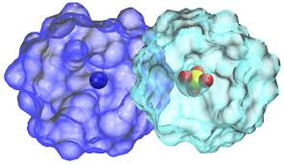
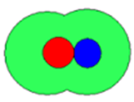
Ion Pair Formation

Slide 7
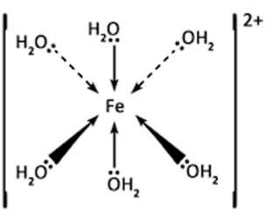
Ion Pair Formation

Slide 8
للازدواج الايوني Adams (1971)مبادئ
1. ليس هنالك ازدواج ايوني بين الايونات الموجبة والكلور
2. الازدواج الايوني مع النترات قليلة جدا ويمكن إهماله
3. الازدواج الايوني مع الكبريتات شائع جدا ويكون أعلى في حالة الايونات الموجبة الثنائية الشحنة قياسا مع الايونات الاحادية الشحنة .
4. الازدواج الايوني بين الايونات الموجبة الاحادية والبيكربونات يحدث بكميات قليلة الا انها عالية مع الايونات الموجبة الثنائية الشحنة .
5. . الازدواج الايوني للأيونات الموجبة الاحادية الشحنة مع H₂PO₄⁻, HPO₄⁼
قليل جدا يمكن إهماله
والايونات الموجبة الثنائية الشحنة فيكون H₂PO₄⁻ اما الازدواج الايوني المتكون من
معنويا ولكن لا يحدث بدرجة كبيرة

Slide 9
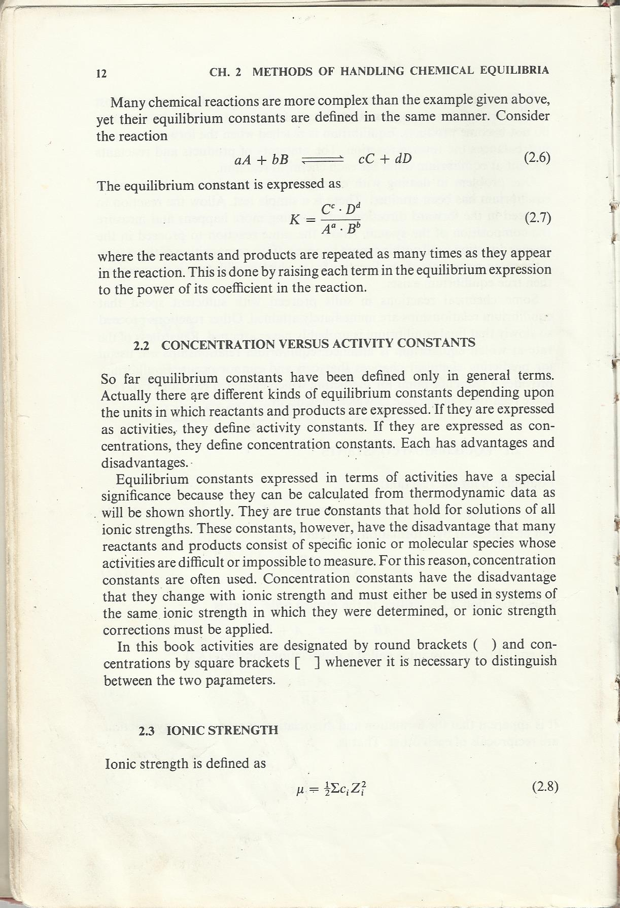

Slide 10
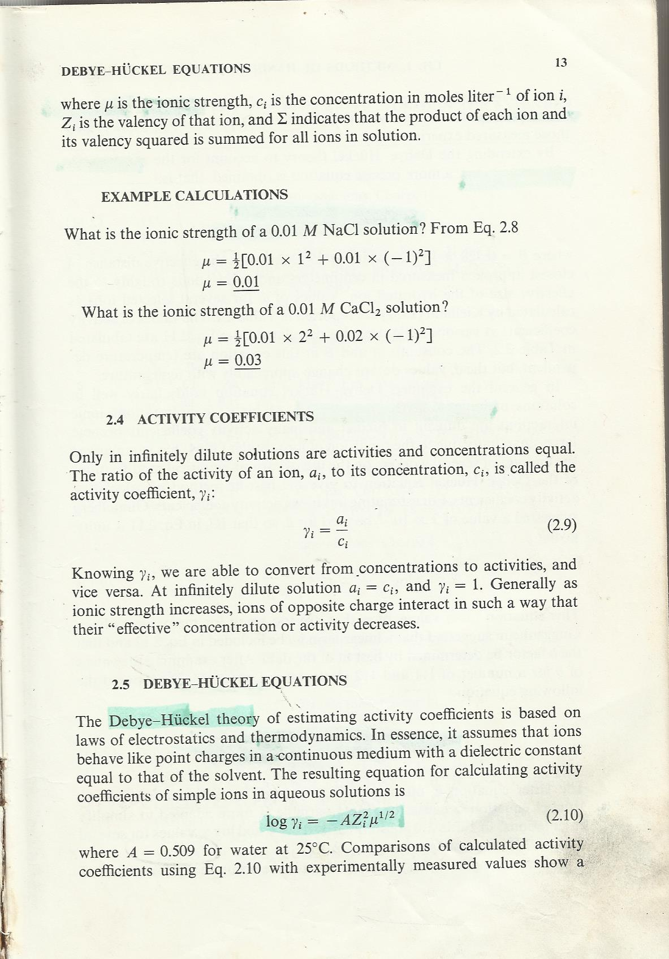

Slide 11
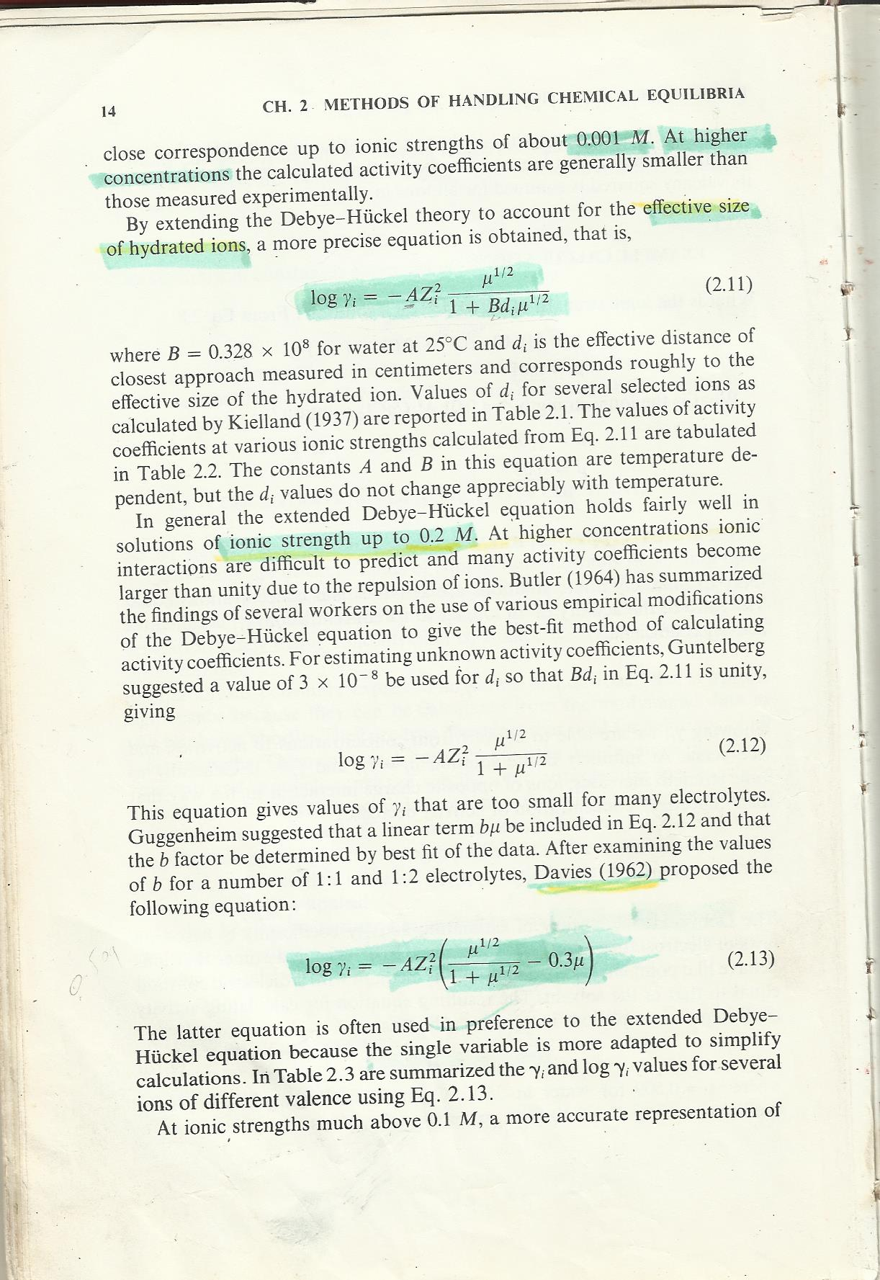

Slide 12
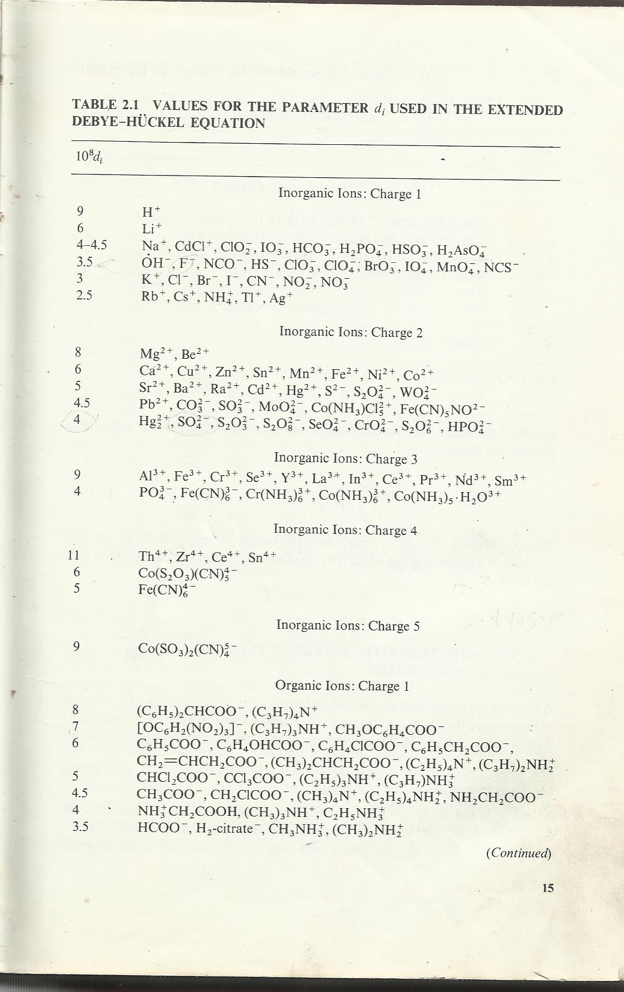

Slide 13
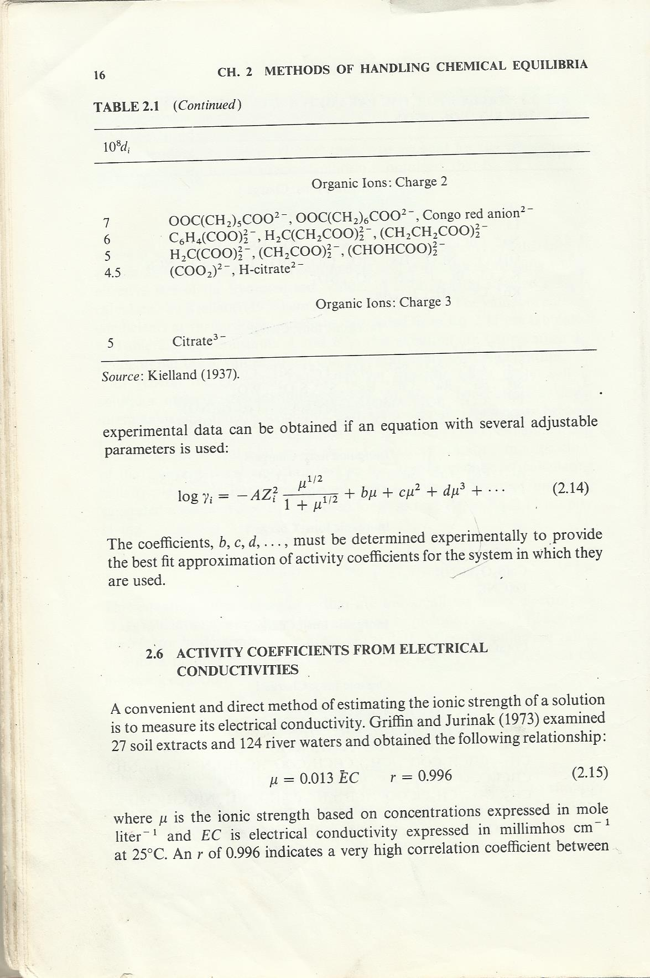

Slide 14
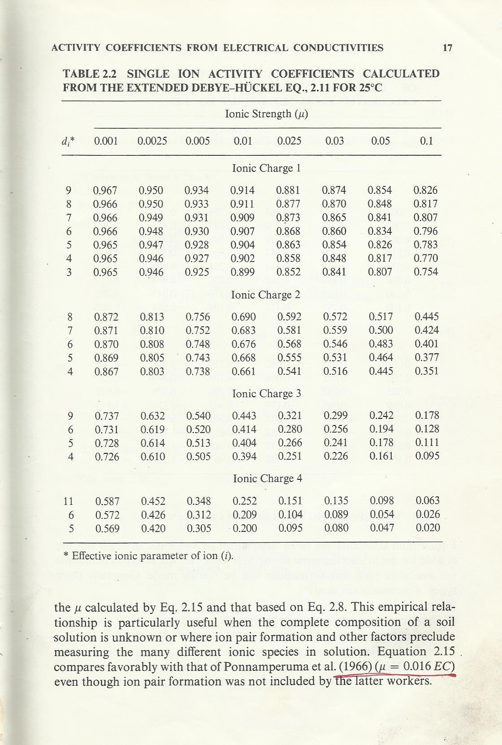

Slide 15
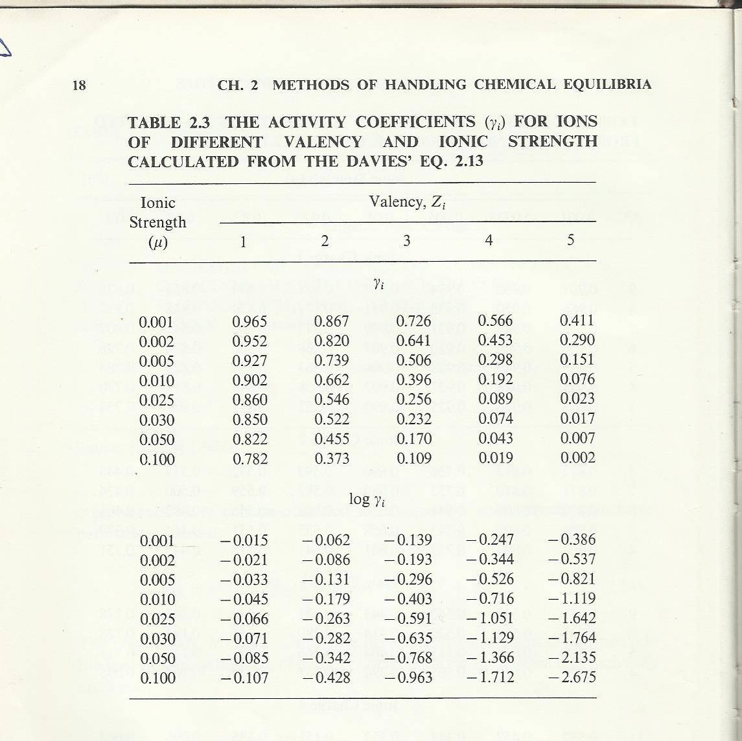

Slide 16
Dissolution and Solubility Process عمليات الانحلال والاذابة
Dissolution and Solubility Process
((The equilibrium between slightly soluble electrolyte and its ions solution is a dynamic equilibrium involving constant dissolving of the electrolyte and precipitation of it at the surface of the solid crystals. At equilibrium ,the solution is saturated- the rate of solution equals the rate of precipitation))
((عند الاتزان بين محلول ملحي الكتروليتي قليل الذوبان مع ايوناته في المحلول والذي يتضمن اذابة الملح القليل الذوبان وترسيبه على سطح البلورات الصلبة , فأن معدل الاذابة يعادل معدل الترسيب))
Solubility Product constant(K_{sp}) يطلق على الثابت في هذه الحالة بثابت حاصل الاذابة
والذي يساوي حاصل ضرب تراكيز الايونات في المحلول المشبع والداخلة في توازن مع المحلول نفسه. وهنالك امثلة عديدة له في مجال علوم التربة
Ksp= [ ] [ ] حاصل ضرب تراكيز المواد الناتجة

Slide 17
Example 1: For Caco3 the solubility product
Ksp = [Ca⁺²] [CO₃⁻²] = 4.8 x 10⁻⁹ at 25 ºC
The Ksp for different ionic compounds has different numerical values ,of course you can identify compounds with slight solubility by their small solubility products constants.
ان الراسب يتكون فقط عندما يكون حاصل ضرب تركيز الايونات المتكونة في التوازن الكيميائي اكبر من قيمة حاصل الذوبان لذلك الراسب .
في تشخيص المركبات وتحديد اذابة وترسيب المركبات من محاليلها المشبعةKsp ويستفاد من
pKsp= - log solubility product(Ksp)

Slide 18
Example 2: Solubility diagram

Slide 19
Example 2: Solubility diagram
Calculations الحسابات
(مول/لتر) من العلاقة التالية :- Ionic Strength . أحسب القوة الايونية1
I= 0.013 E.C
2. أحسب معامل النشاط لكل ايون في المركب المدروس
3. أحسب الكمية النشطة من العنصر من العلاقة التالية
معامل النشاط X [التركيز ]= ((النشاط
وبين لوغارتم نشاط العنصر من المعادلات الكيميائية لمركبات العنصرpH 4. ترسم العلاقة بين

Slide 20
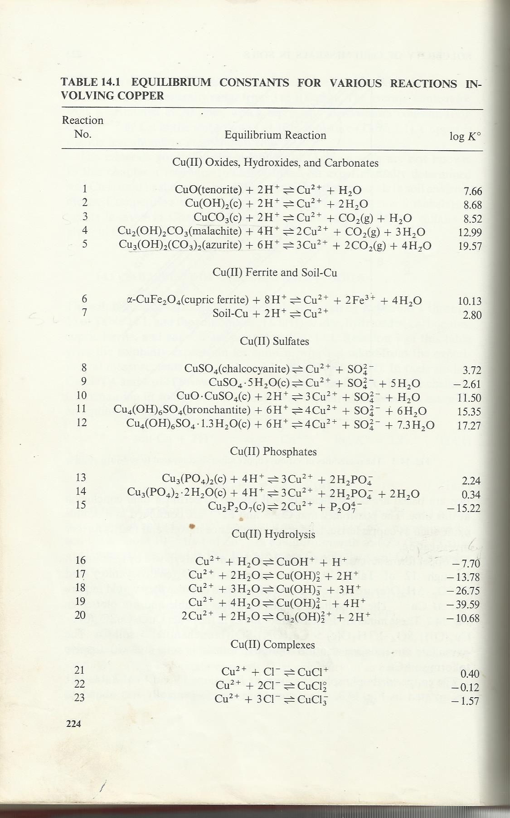

Slide 21
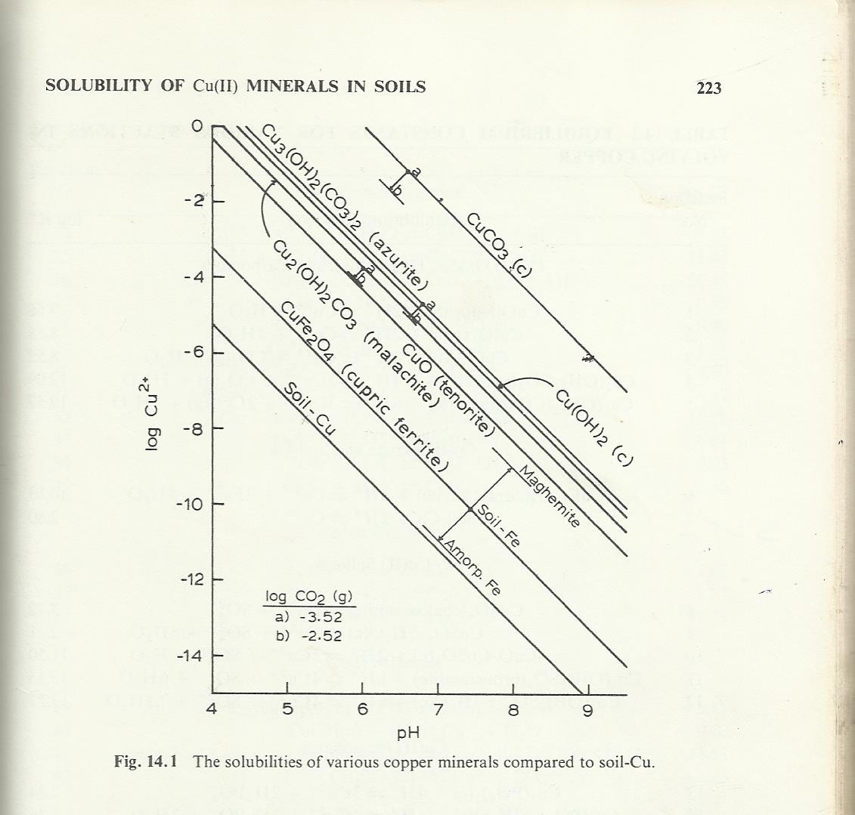

Slide 22
Saturation Index(SI) دليل التشبع
mineral saturation index An index showing whether a water will tend to dissolve or precipitate a particular mineral. Its value is negative when the mineral may be dissolved, positive when it may be precipitated, and zero when the water and mineral are at chemical equilibrium. The saturation index (SI) is calculated by comparing the chemical activities of the dissolved ions of the mineral (ion activity product, IAP) with their solubility product (Ksp). In equation form,
SI = log(IAP/Ksp).

Slide 23
Saturation Index Values
SI = 0 IAP = Ksp → saturated (in equilibrium)
SI < 0 IAP < Ksp → undersaturated
SI > 0 IAP > Ksp → supersaturated

